Slide 1
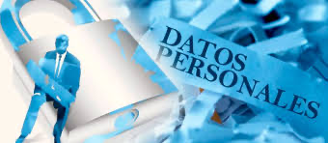
TALLER
Instituto De Transparencia Acceso a la Información y Protección de Datos Personales del Estado de Tamaulipas (ITAIT)
Y

Slide 2
¿Qué es el Derecho a la Protección de Datos Personales?
Se trata de un Derecho Humano reconocido a nivel Constitucional establece obligaciones a las personas físicas o morales del ámbito público y privado que tratan datos personales.
Todo tratamiento o uso de datos personales puede conllevar un riesgo si se da un mal uso, una inadecuada gestión o cuidado, podría tener como consecuencia una intromisión ilegítima en la privacidad y en la autodeterminación informativa de la persona que es titular de los datos personales.

Slide 3
Marco Constitucional en Materia de Protección de Datos Personales
Artículo 6o, apartado A, fracciones I y II (respectivamente):
“La información que se refiere a la vida privada y los datos personales será protegida en los términos y con las excepciones que fijen las leyes.”
“Toda persona, sin necesidad de acreditar interés alguno o justificar su utilización, tendrá acceso gratuito a la información pública, a sus datos personales o a la rectificación de éstos”
Artículo 16, segundo párrafo:
“Toda persona tiene derecho a la protección de sus datos personales, al acceso, rectificación y cancelación de los mismos, así como manifestar su oposición, en los términos que fije la ley, la cual establecerá los supuestos de excepción a los principios que rijan el tratamiento de datos, por razones de seguridad nacional, disposiciones de orden público, seguridad y salud públicas o para proteger los derechos de terceros”.
Artículo 20, apartado C, fracción V, primer párrafo (Derechos de la víctima o del ofendido):
“Al resguardo de su identidad y otros datos personales en los siguientes casos: cuando sean menores de edad; cuando se trate de delitos de violación, trata de personas, secuestro o delincuencia organizada; y cuando a juicio del juzgador sea necesario para su protección, salvaguardando en todo caso los derechos de la defensa”

Slide 4
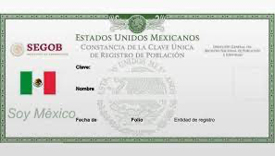
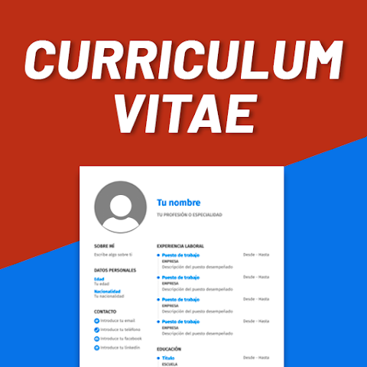
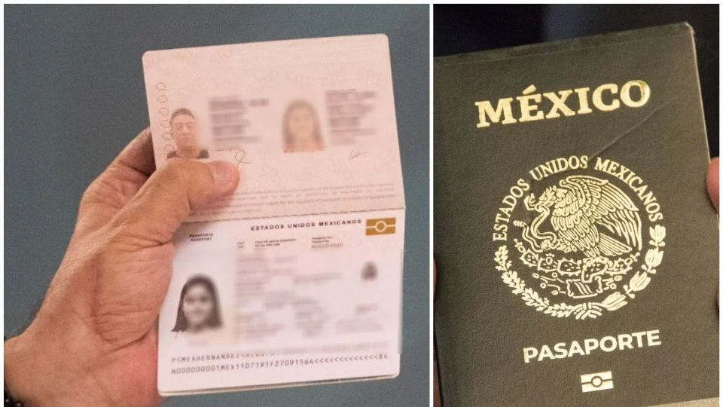
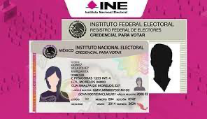
DATOS PERSONALES
Cualquier Información, concerniente a una persona física identificada o identificable. Se considera que una persona es identificable cuando su identidad pueda determinarse directa o indirectamente a través de cualquier información.

Slide 5
TIPOS DE DATOS
IDENTIFICATIVOS
MENORES DE EDAD
FINANCIEROS
DATOS
ELECTRÓNICOS
SENSIBLES
Nombre
Edad
Domicilio
Estudios
Bienes, cuentas bancarias, información fiscal, inversiones, números de tarjetas bancarias
La dirección IP, correos electrónicos incluso la geolocalización contraseñas, nombre de usuario
Origen racial, estado de salud, creencias religiosas, opiniones políticas, preferencia sexual, datos biométricos

Slide 6
DATOS PERSONALES DE CARÁCTER SENSIBLE
Son aquellos datos que afectan a la esfera más intima de su titular, o cuya utilización indebida pueda dar origen a discriminación o conlleven a un riesgo grave para el titular.

Slide 7
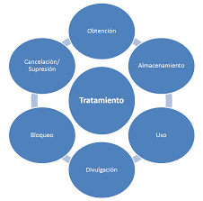
TRATAMIENTO DE LOS DATOS PERSONALES
Cualquier operación o conjunto de operaciones efectuadas mediante procedimientos manuales o automatizados aplicados a los datos personales, relacionadas con la obtención, uso, registro, organización, conservación, elaboración, utilización, comunicación, difusión, étc.

Slide 8
¿Quiénes intervienen en el tratamiento?
TITULAR
La persona física a quien corresponden los datos personales.
RESPONSABLE
Cualquier sujeto obligado, que decida y determine finalidad, fines, medios, medidas de seguridad y demás cuestiones relacionadas con el tratamiento de datos personales.
USUARIO
Persona Autorizada por el responsable e integrante del sujeto obligado, que dé tratamiento y/o sistema de datos personales
ENCARGADO
La persona física o jurídica pública o privada, ajena a la organización del responsable, que sola o conjuntamente con otras trate datos personales a nombre y por cuenta del responsable.

Slide 9
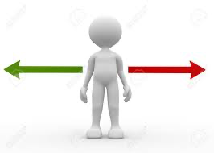
Si es una persona física o moral de carácter privado(incluyendo servicios y ventas en línea)
Si es alguna Institución pública sea de orden municipal, estatal o federal
¿Quién maneja tus datos personales?
Tu información personal
El responsable es:
UN PARTICULAR
El responsable es:
un Sujeto Obligado

Slide 10
Obligaciones de los encargados
Debe realizarse conforme a las instrucciones del responsable
Guardar confidencialidad
Notificar al responsable en caso de una vulneración
Tener medidas de seguridad necesarias
Respetar las finalidades indicadas por el responsable
No transferir datos personales salvo que el responsable le indique
Cuando la relación jurídica concluya la devolución supresión de los datos
Siempre que no exista una previsión legal

Slide 11
PRINCIPIOS RECTORES
*LEY DE PROTECCIÓN DE DATOS PERSONALES EN POSESIÓN DE LOS SUJETOS OBLIGADOS
LICITUD
LEALTAD
CALIDAD
PROPORCIONALIDAD
FINALIDAD
CONSENTIMIENTO
INFORMACIÓN
RESPONSABILIDAD

Slide 12
LICITUD Los datos deben tratarse con base a las funciones que la Ley le Otorga
LEALTAD No usar medios engañosos o fraudulentos para recabar datos personales
CALIDAD El responsable deberá adoptar medidas necesarias para mantener exactos, completos, correctos y actualizados los datos personales

Slide 13
PROPORCIONALIDAD Nuestros datos solo pueden ser utilizados si son necesarios, adecuados y relevantes para los fines solicitados
FINALIDAD Los datos deben ser utilizados con intenciones concretas, explícitas, legítimas y lícitas.
RESPONSABILIDAD Nuestros datos solo pueden ser utilizados sin son necesarios adecuados y relevantes para los fines solicitados

Slide 14
Consentimiento
Los responsables usarán nuestros datos solo si aceptamos las condiciones que nos expongan. El Consentimiento debe ser libre, específico e informado.
*Salvo las causales previstas por la Ley
MODALIDADES
Tácito
Expreso y por Escrito
Expreso

Slide 15
Excepción al Principio de Consentimiento
ART. 19 EL Responsable deberá obtener el consentimiento del titular para el tratamiento de sus datos personales, salvo que se actualice alguna de las siguientes causales de excepción:
*Por razones de Seguridad Pública, Salud Pública
*Por una Orden Judicial
*Para derecho o Defensa del Titular ante una autoridad
*Cuando los DP figuren en fuentes de Acceso Público
*Cuando los DP se sometan a procedimiento previo de Disociación
*Cuando el titular sea una persona reportada como desaparecida
*Ley de Protección de Datos Personales en Posesión de Sujetos Obligados del Estado de Tamaulipas

Slide 16
Las Instituciones Públicas o Privadas, tienen la Obligación de poner a disposición de los titulares de los datos personales, un documento que se denomina AVISO DE PRIVACIDAD

Slide 17
INFORMACIÓN El SO deberá informar al titular, através de un Aviso de Privacidad, la existencia y características principales del tratamiento al que serán sometidos sus datos personales, a fin de que el titular pueda tomar decisiones informadas al respecto.
Materializa el principio de Información
¿Qué es el Aviso de Privacidad ?
Documento a disposición del titular en forma física, electrónica o en cualquier formato generado por el responsable, a partir del momento en el cual se recaben sus datos personales, con el objeto de informarle los propósitos del tratamiento de los mismos.

Slide 18
El Aviso de Privacidad deberá tener lenguaje sencillo, con información necesaria, redactado en Lenguaje Claro y Comprensible, con una estructura que facilite su entendimiento

Slide 19
EL AVISO DE PRIVACIDAD establecido en la Ley debe ponerse a disposición del titular en dos modalidades:
SIMPLIFICADO
Art. 38
INTEGRAL
Art. 39
Ley de Protección de Datos Personales en Posesión de Sujetos Obligados del Estado de Tamaulipas

Slide 20
En el Aviso de Privacidad queda prohibido:
Art. 36
Usar frases inexactas, ambiguas o vagas
Incluir textos o formatos que induzcan al titular a elegir una opción en específico,
Marcar previamente casillas, en caso de que éstas se incluyan para que el titular otorgue su consentimiento y
Remitir a textos o documentos que no estén disponibles para el titular

Slide 21
Aviso Simplificado deberá contener…
La denominación del Responsable ,
Las finalidades del tratamiento para las cuales se obtienen los datos personales, distinguiendo aquéllas que requieran el consentimiento del titular,
Cuando se realicen transferencias de datos personales que requieran consentimiento, se deberá informar: a) Las autoridades, poderes, entidades, órganos y organismos gubernamentales de los tres órdenes de gobierno, y las personas físicas y de carácter privado a las que se transfieren los datos personales, y b) Las finalidades de estas transferencias;
Los mecanismos y medios disponibles para que el titular, en su caso pueda manifestar su negativa para el tratamiento de sus datos personales…
El sitio donde se podrá consultar el aviso de privacidad integral

Slide 22
Aviso de Privacidad Integral….
El domicilio del responsable;
Los datos personales que serán sometidos a tratamiento, identificando aquéllos que sean sensibles
El fundamento Legal que faculta expresamente al responsable para llevar a cabo: a) El tratamiento de datos personales; y b) Las transferencias de datos personales que, en su caso efectúe con autoridades, poderes, entidades, órganos y organismos gubernamentales de los tres órdenes de gobierno y las personas físicas o morales de carácter privado
Los mecanismos, medios y procedimientos disponibles para ejercer los Derechos ARCO,
El domicilio de la Unidad de Transparencia y
Los medios a través de los cuales el responsable comunicará a los titulares los cambios al Aviso de Privacidad

Slide 23
Ejemplos
#1
EL ITAIT es el responsable del tratamiento de los datos personales que proporcione toda persona que preste sus servicios como servidor público o persona física profesional contratada bajo el régimen de honorarios asimilados a salarios, los cuales serán protegidos, conforme a lo dispuesto por la Ley de Protección de Datos Personales en Posesión de Sujetos Obligados del Estado de Tamaulipas, la Ley de Transparencia y Acceso a la Información Pública del Estado de Tamaulipas y la demás normatividad que resulte aplicable.

Slide 24
Evaluación
¿El aviso de privacidad señala el nombre del responsable?
¿El aviso de privacidad además de la denominación del responsable, incluye la abreviatura o acrónimo con el que se le identifica?
(Se omitió el nombre completo del Responsable, aquí ya está incluído)
EL Instituto de Transparencia, Acceso a la Información y Protección de Datos Personales del Estado de Tamaulipas (ITAIT)
es el responsable del tratamiento de los datos personales que proporcione toda persona que preste sus servicios como servidor público o persona física profesional contratada bajo el régimen de honorarios asimilados a salarios, los cuales serán protegidos, los cuales serán protegidos conforme a lo dispuesto por la Ley de Protección de Datos Personales en Posesión de Sujetos Obligados del Estado de Tamaulipas, la Ley de Transparencia y Acceso a la Información Pública del Estado de Tamaulipas y la demás normatividad que resulte aplicable.

Slide 25
#2
Fundamento para el tratamiento de datos personales
El INAI tratará los datos personales antes señalados con fundamento en los dispuesto en los artículos 70 fracciones VII,VIII,IX,X,XI y XVIII, de la Ley General de Transparencia y Acceso a la Información Publicada en el Diario Oficial de la Federación(DOF) el 04 de Mayo de 2015; fracciones XX y XXIV de la Ley Federal de Transparencia y Acceso a la Información Pública, última reforma publicada en el DOF el 27 de enero de 2018;30,fracciones I,II y IV del Estatuto Orgánico del Instituto Nacional de Transparencia, Acceso a la Información y Protección de Datos Personales, última reforma publicada en el DOF el 13 de Febrero de 2018, así como en las disposiciones contenidas en el Acuerdo mediante el cual se aprueban los Lineamientos internos que regulan la asignación de comisiones, viáticos y pasajes nacionales e internacionales para el Instituto Nacional de Transparencia, Acceso a la Información y Protección de Datos Personales, aprobado mediante acuerdo del Pleno ACTPUB/16/01/2018

Slide 26
Evaluación
¿El aviso de privacidad señala el fundamento legal que faculta al responsable para llevar a cabo el tratamiento, indicando los artículos, apartados, fracciones, incisos y nombre de los ordenamientos o disposición normativa vigente que lo faculta o le confiere atribuciones para realizar el tratamiento de datos personales, precisando su fecha de publicación o en su caso, la última reforma o modificación?

Slide 27
#3
¿Dónde puede ejercer mis derechos de Acceso y corrección de datos personales?
Usted podrá ejercer sus derechos de acceso, rectificación, cancelación u oposición de sus datos personales (derechos ARCO) directamente ante la Unidad de Transparencia de este Instituto, ubicada en Avenida Insurgentes Sur 3211, en la Colonia Insurgentes Cuicuilco, Delegación Coyoacán, C.P 04530, Ciudad de México, con número telefónico 55-05-09-24-00, ext. 2121 y 2689, o bien a través de la Plataforma Nacional de Transparencia (http: //www.plataformadetransparencia.org. mx) o en el correo electrónico unidad.enlace@inai.org.mx
Si desea conocer el procedimiento para el ejercicio de estos derechos, puede acudir a la Unidad de Transparencia, enviar un correo electrónico a la dirección a la dirección antes señalada o comunicarse al Telinai 800 8564000.

Slide 28
Observaciones
Cumple parcialmente
El vínculo está roto
Omite la Información de la Portabilidad

Slide 29
#4
Para las finalidades anteriores, se tratarán los siguientes datos personales
Datos de Identificación: Nombre Completo, nacionalidad, estado civil, sexo, rúbrica y/o firma autógrafa, Registro Federal de Contribuyentes (RFC), Clave Única de Registro (CURP), los datos contenidos en la credencial de elector, Licencia de Conducir, número de seguridad y los datos contenidos en actas expedidas por el Registro Civil del Titular y sus beneficiarios (nacimiento, matrimonio, adopción y defunción)
Datos de contacto: Domicilio y datos en comprobantes, números telefónicos y correos electrónicos
Datos Laborales: Clave de número de empleado, clave de puesto, cargo o nombramiento asignado; nivel del puesto , remuneraciones bruta y neta y en su caso honorarios, fecha de alta del cargo.
Datos académicos: Promedio, calificaciones, matrícula y expediente.
Datos patrimoniales o financieros: Número de cuenta, número de tarjeta bancaria, número de cliente, número de membresía de puntos, datos de beneficiarios
Datos biométricos: Huella dactilar
Adicionalmente, se informa que se solicitarán los siguientes datos personales que se consideran sensibles: Datos de Salud

Slide 30
¿El Aviso de Privacidad enlista los datos personales que serán sometidos a tratamiento identificándose puntualmente o por categoría?
¿En su caso, el Aviso de Privacidad identifica los datos sensibles?
Nota
En caso de tratar datos personales sensibles, El Aviso de Privacidad debe contener una declaración expresa informando que el responsable tratará esta categoría de datos personales e identificar los mismos a través de cualquiera de las siguientes opciones:
Un catálogo que contenga todos y cada uno de los datos personales tratados(creencia ideológica, enfermedades actuales y religión) o bien,
Un listado de las categorías de datos personales a las que pertenecen (salud,preferencia sexual, información genética y creencias filosóficas)
No se deben incluir frases ambiguas como “entre otros” o “por ejemplo” o “étcétera”

Slide 31
En caso de tratar datos sensibles, patrimoniales, de menores o incapaces
Incluir un elemento que permita obtener el consentimiento por escrito para el tratamiento de sus datos personales.
Yo (nombre) (SI) (NO) otorgo mi consentimiento para que mis datos personales (nombre del hijo menor)sean tratados conforme a las finalidades señaladas en el Aviso de Privacidad.
________(firma)
El sujeto obligado deberá acreditar que puso a disposición el Aviso de Privacidad

Slide 32
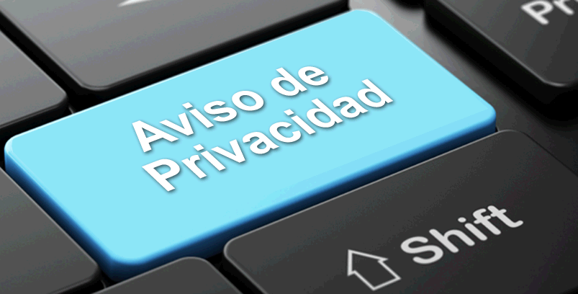
¿Cuándo se da a conocer el AVISO DE PRIVACIDAD ?
¿Cuántos AVISOS DE PRIVACIDAD?
Cuantos sean necesarios Sistemas de Tratamiento

Slide 33
DEBERES
ART. 46
Independientemente del tipo de Sistema en el que se encuentren los datos personales o del tipo de tratamiento que se efectúe, de su ciclo de vida o e independientemente de su ubicación el responsable deberá establecer y mantener las medidas de seguridad de carácter administrativo físico y técnico para la protección de datos personales, que permitan protegerlos contra daño, pérdida, alteración, destrucción, su uso o acceso o tratamiento no autorizado.
Debe garantizar su confidencialidad, integridad y disponibilidad.
+Ley de Protección de Datos Personales en Posesión de Sujetos Obligados del Estado de Tamaulipas

Slide 34
¡IMPORTANTE!
El responsable debe acreditar el cumplimiento de los principios, deberes y obligaciones

Slide 35
DERECHOS ARCO ¿QUÉ SON?

Slide 36
Acceso
Facultad de solicitar el acceso a los datos personales que se encuentran en las bases de datos, sistemas, archivos, registros o expedientes de los responsables, que los almacena o utiliza, así como conocer la información relacionada con las condiciones y generalidades del tratamiento que se les da.
Rectificación
Facultad de solicitar a cualquier responsable la corrección de los datos personales que posean de un trámite o servicio realizado, y éstos sean inexactos o incompletos o no se encuentren actualizados.
Cancelación
Facultad de solicitar que los datos personales sean suprimidos o eliminados de los archivos, registros, expedientes, sistemas bases de datos de cualquier responsable y dejen de ser tratados.
Oposición
Facultad de solicitar a cualquier responsable que se abstenga de utilizar información personal para ciertos fines.

Slide 37
Relación entre los elementos informativos del Aviso de Privacidad, los principios y Derechos
Los datos personales que serán sometidos al tratamiento
Proporcionalidad/Calidad
Las finalidades del tratamiento
Finalidad/Licitud/Lealtad
/Consentimiento
Los medios y procedimientos para el ejercicio de los derechos
/Derechos ARCO
Los procedimientos y medios para comunicar cambios al Aviso de Privacidad
/Información
La cláusula que indica si el titular acepta o no la transferencia
/Consentimiento
Las transferencias que en su caso se efectúen, el tercero receptor y la finalidad de la

Slide 38
EXISTEN DOS PROCEDIMIENTOS PARA GARANTIZAR EL CUMPLIMIENTO DE LA LEY
Incumpliento de los principios o deberes Inconformidad con respuesta a Derechos Arco u Omisión
Verificación
Recurso de Revisión
Procedimiento de Imposición de Sanciones

Slide 39
PARA GARANTIZAR LA MÁXIMA PROTECCIÓN DE LOS DATOS PERSONALES
Limitar la descarga de aplicaciones o juegos sin autorización
Utilizar adecuadamente las configuraciones de privacidad
Usar contraseñas seguras
Evitar la difusión de fotografías y videos en el que se aprecie el rostro claramente de nuestros seres queridos y de uno mismo

Slide 40
GRACIAS!!

Slide 41
Fenómenos que vulneran los datos personales y la privacidad
CIBERDELITOS
Sharenting: Publicación excesiva en redes sociales de imágenes de menores por parte de los padres, que comprometen a la privacidad y el derecho a la identidad de niñas y niños.
Cyberbulling: Acoso producido entre niñas y niños a través del uso de internet en redes sociales.
Sexting: A través de plataformas de mensajería se intercambian fotografías o videos con connotación sexual.

Slide 42
Violencia digital: Actos de agresión basados en la desigualdad de género llevados a cabo mediante el uso de las tecnologías de la información.
Phishing: Consiste en el envío de correos electrónicos fraudulentos que dirigen a los clientes a páginas “web” falsas que aparentan ser de la entidad bancaria. El anzuelo más común que utilizan los ciberdelincuentes es falsificar campañas de actualización de datos o registros para sorteos que supuestamente está llevando a cabo el banco.
Vishing: Combina una llamada telefónica fraudulenta con información previamente obtenida desde internet. el ciberdelincuente tiene que haber robado información confidencial a través de un correo electrónico o web fraudulenta, pero necesita la clave SMS o token digital para realizar y validar una operación, realiza una llamada al cliente identificándose como personal del banco y, con mensajes particularmente alarmistas, intenta que el cliente revele el número de su clave SMS o token digital, que son necesarios para autorizar transacciones.

